Slide 1
Технология работы детского дома с родителями, направленная на восстановление родителей в родительских правах
Директор
ОГКУ СКДД «Дом детства»
Н.В. Жидкова

Slide 2
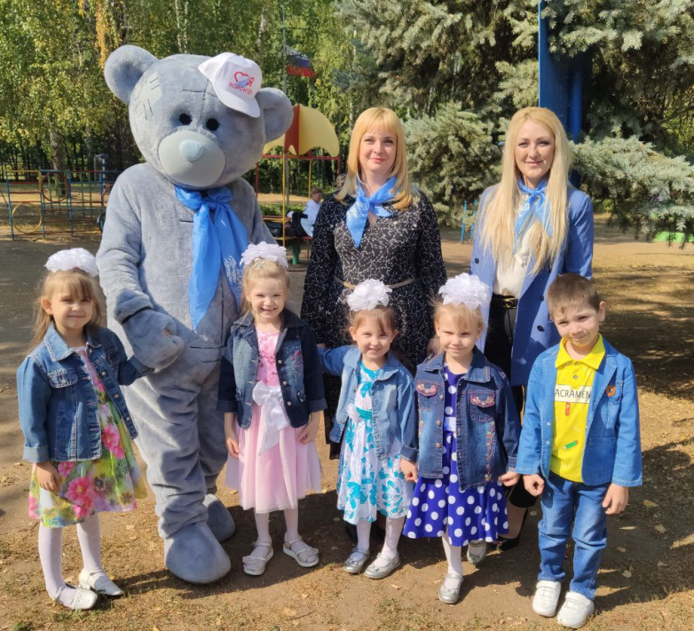
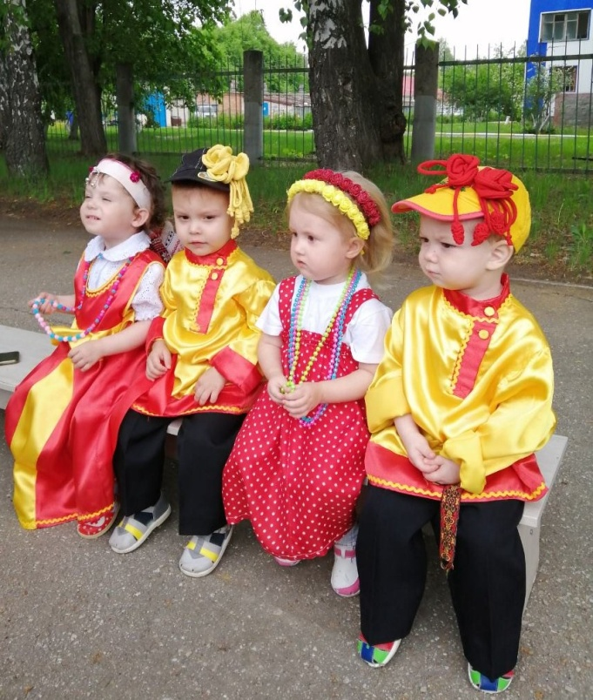

Slide 3
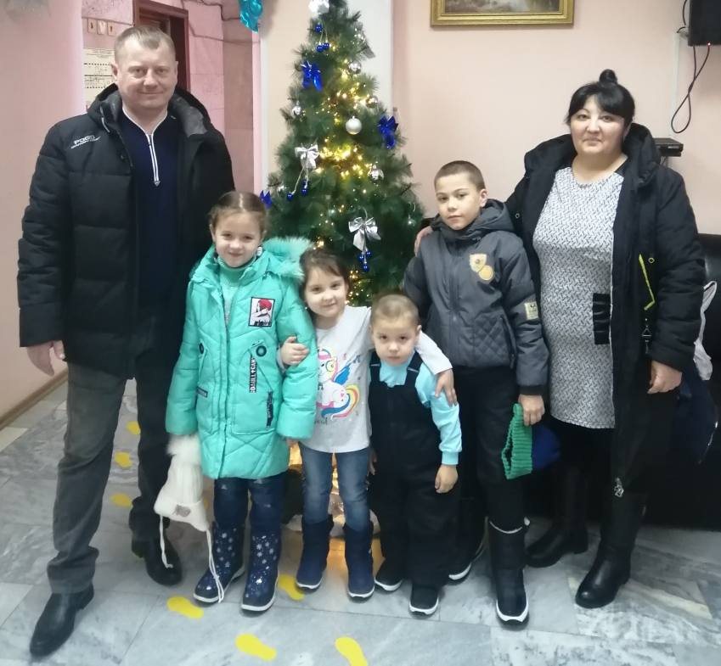
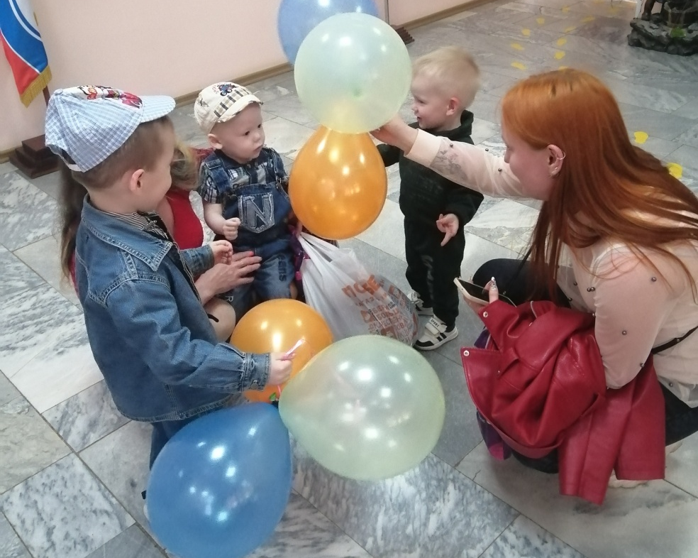
В 2022 году
из ОГКУ СКДД
«Дом детства»
г. Ульяновска выбыло в семьи граждан - 54 воспитанника.

Slide 4
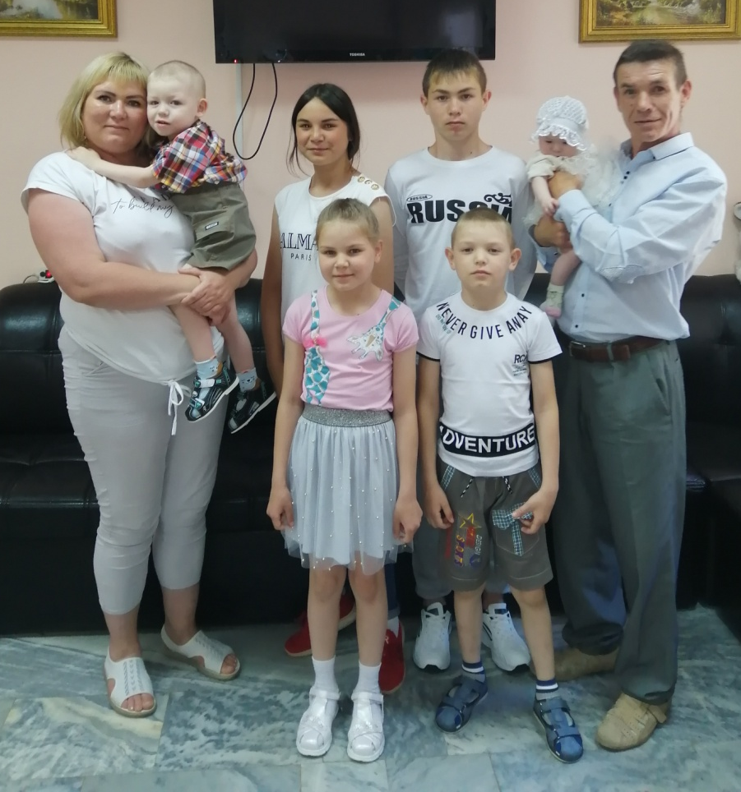
В течение 2022 года в родные семьи
возвращено 15 детей.
Восстановлены в родительских правах 2 семьи.

Slide 5
Этапы работы по технологическим картам
Комплексная диагностика потребностей личности и среды ребенка и родителя
Реализация мероприятий по восстановлению родительских прав
Организация сопровождения семьи после возвращения ребенка родителям
Рассмотрение судом спора о восстановлении родительских прав и о возвращении ребенка
Эффективность реализации мероприятий по восстановлению родительских прав

Slide 6
Первый этап
Комплексная диагностика потребностей личности и среды ребенка и родителя
Сбор информации о семье
Изучение личного дела ребенка
Выяснение намерений родителя относительно ребёнка
Обработка данных
Неформальное заключение соглашения
Разработка примерного плана для реализации намерений родителей

Slide 7
Второй этап Реализация мероприятий по восстановлению родительских прав
Социально-психологическая работа с детьми и родителями по сохранению детско-родительских отношений
Реализация коррекционно-развивающих мероприятий с детьми
Социально-правовые, юридические консультации родителей
Обучению родителей позитивным методам воспитания детей
Организация встреч родителя с детьми

Slide 8
Третий этап Эффективность реализации мероприятий по восстановлению родительских прав
Встречи с родителями и с представителями НКО, обсуждение вопросов об изменении на пути по восстановлению в родительских правах
Внесение корректировок в план
Запрос информации в организации системы
профилактики

Slide 9
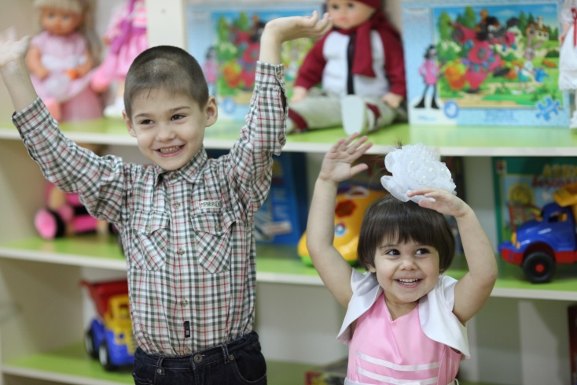
Четвертый этап Рассмотрение судом спора о восстановлении родительских прав и о возвращении ребенка
При восстановлении родителей в родительских правах детский дом часто выступает третьей стороной и подтверждает заинтересованность родителей в своих детях.
НКО тоже выступает, как свидетель изменившейся ситуации в семье родителей, как гарант сопровождения.

Slide 10
Пятый этап Организация сопровождения семьи после возвращения ребенка родителям
ОГКУ СКДД «Дом детства» поддерживает связь с бывшими подопечными, всегда оказывает консультативную помощь по всем интересующим вопросам

